Slide 1


Formation Gitlab
Le Gitlab CI
Introduction
Béchir BEJAOUI
Formateur et consultant indépendant

Slide 2
Le GITLAB CI
CONTINUOUS INTEGRATION
* Action sur push du nouveau code
* Aider les développeurs dans la phase de développement (code quality...)
* Création de l'applicatif final (binaire...)
* Vérification du code (tests unitaires...) pour trouver d'éventuelles régression
* découverte le plus tôt possible

Slide 3
Le GITLAB CI
LES RUNNERS :
* Machine virtuelles/conteneurs
* Permettent de lancer les jobs des tâches
* Applicatifs nécessaires à l'exécution des runners (docker, ansible, maven...)
* Recommandé d'utiliser une machine différente du host Gitlab
* La portée d'un Runner peut être (shared, group, specifique)
* Possibilité de tagger les Runners (langages, builder...)
* gitlab.com : Fournit Runners publique limité en temps d'utilisation (2000min/pipeline/mois)
* Pour plus d’informations sur les Runners: https://docs.gitlab.com/runner/

Slide 4
Le GITLAB CI
LES EXECUTORS :
* C’est le type du Runner adapté au job comme Power Shell Executor, Docker Executor ….
* Pour plus d’informations concernant les executors il faut visiter le lien
https://docs.gitlab.com/runner/executors/index.html#selecting-the-executor

Slide 5
Le GITLAB CI
LES PIPLINES:
* Déclenché par trigger ou par tâches récurrentes comme (cron)
* Permet de lancer une suite de tâches à réaliser
* Les pipelines sont découpées en stages (étapes)
* Le Pipeline est décrite dans un fichier de type YAML trouvé à la racine du projet : .gitlab-ci.yaml

Slide 6
Le GITLAB CI
LES STAGES :
* Etapes d'un pipeline
* constitué de 1 à plusieurs jobs
* regroupement logique
LES JOBS:
* Ce sont des tâches précises à réaliser dans un environnement spécifique
* Avec la possibilité de fixer des contraintes : environnement, conditions...
* Un Job est constitué d'un script avec des possibilités des commandes executée before/after
LES SCRIPTS:
* Ils varient selon l’envrionment Maven, dotnet Powershell etc ….

Slide 7
Le GITLAB CI
LES EXECUTORS :
* Executor :
* type de runner adapté au job
* SSH, shell, powershell, docker, kubernetes, virtualbox...
* Pour savoir plus sur les Executors https://docs.gitlab.com/runner/executors/index.html#selecting-the-executor

Slide 8
Le GITLAB CI
LA STRCUTURE PIPELINE:
PIPELINE
STAGE
STAGE
STAGE
JOB
JOB
JOB
JOB
BEFORE
SCRIPT
AFTER

Slide 9
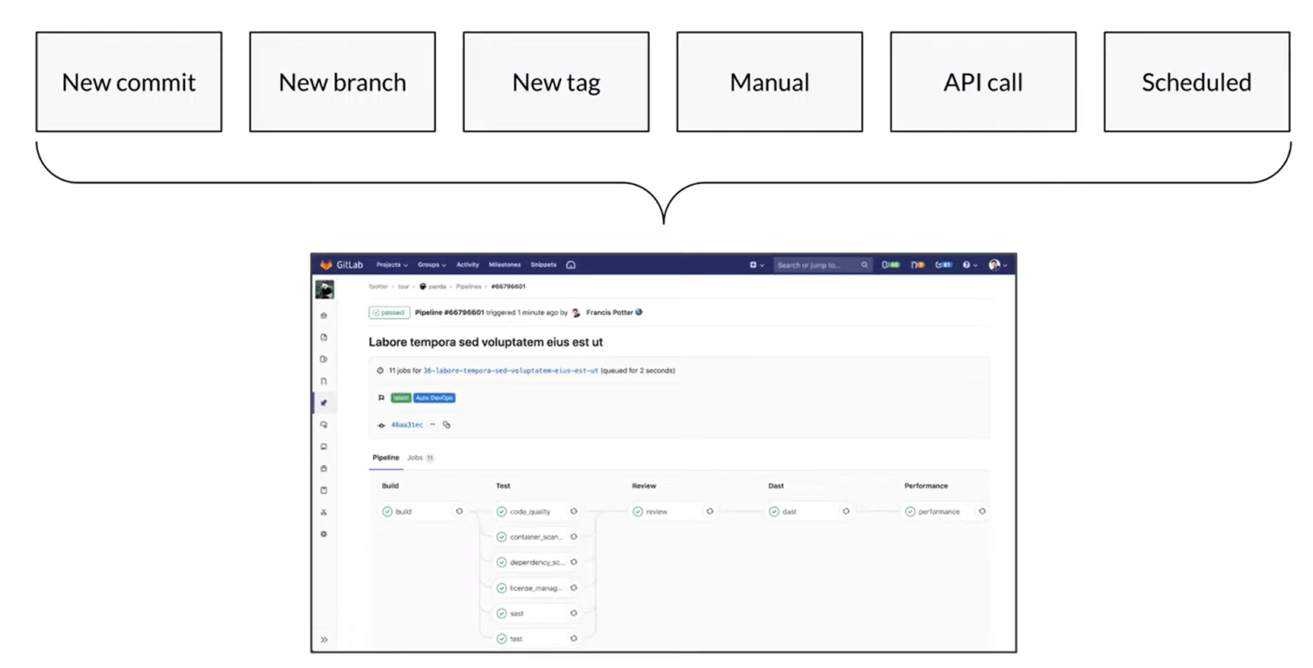
Le GITLAB CI
LES DECELNCHEURS D’UN PIPELINE:

